Slide 1
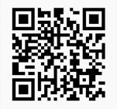

ESCUELA DE GRUMETES
ADMISIÓN 2025
Postula en:
www.admisionarmada.cl
Notes:
Poner logo acreditación 5 años

Slide 2

¿Qué quieres para tu futuro?
¿Cuáles son tus expectativas?
¿Quieres trabajar, estudiar o viajar?

Slide 3
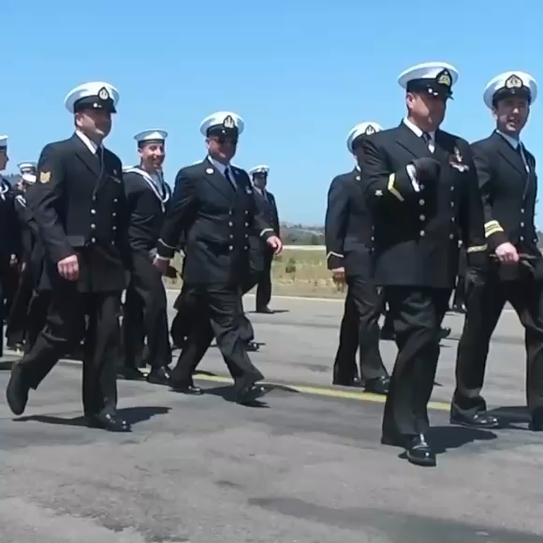
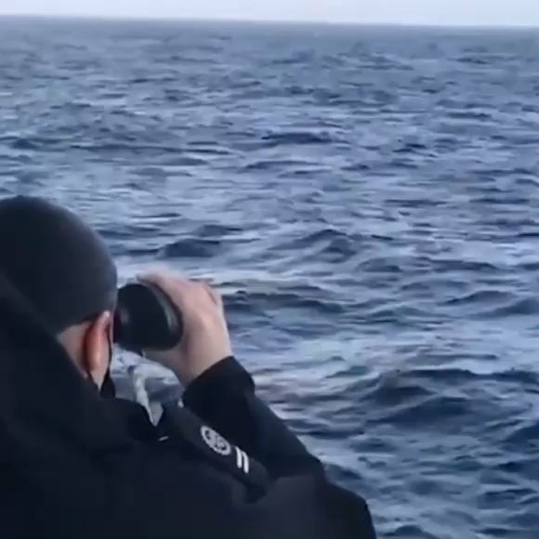
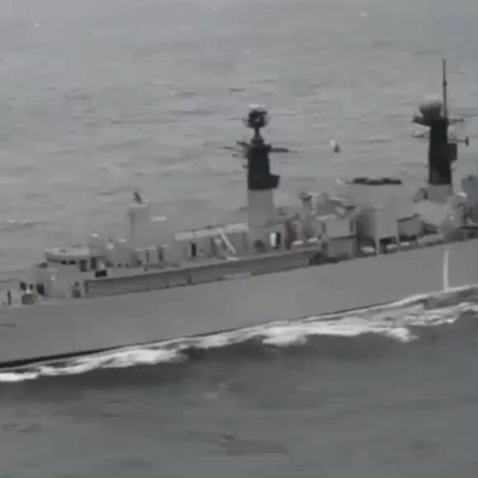
Armada de Chile
Quienes la componen
Contribución al país
Comando de Operaciones Navales

Slide 4
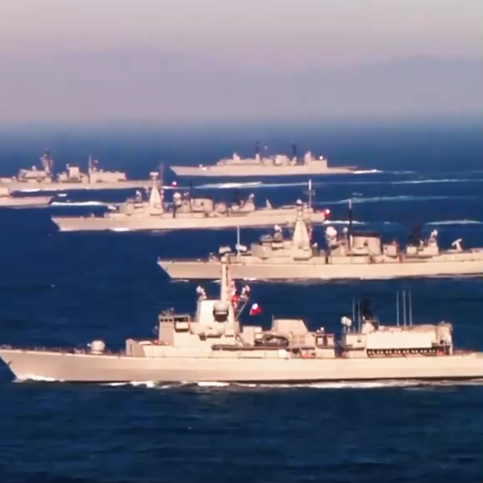
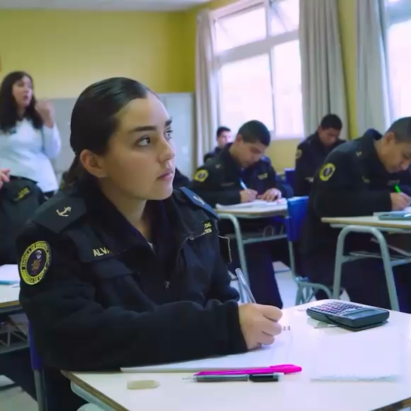
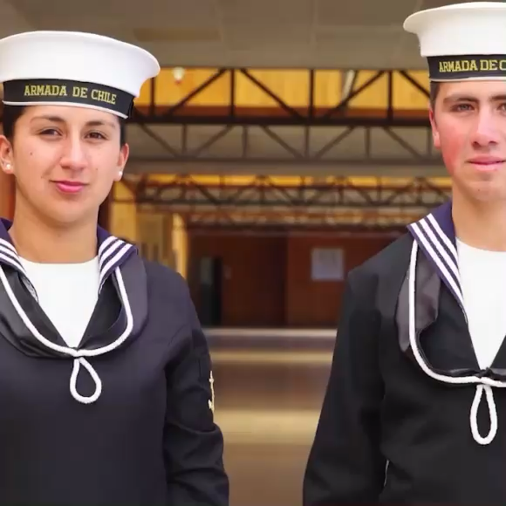
Escuela de Grumetes
Militar y Naval
Profesional e Intelectual
Deportivo, Valórico y Cultural

Slide 5
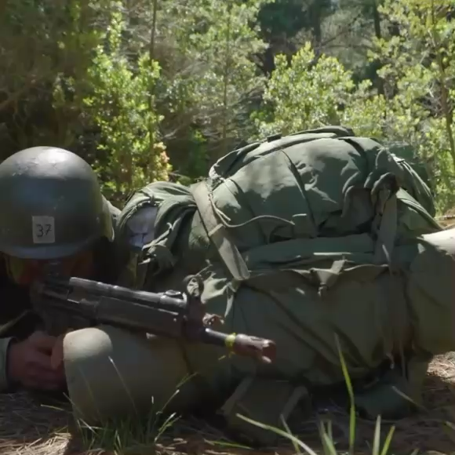
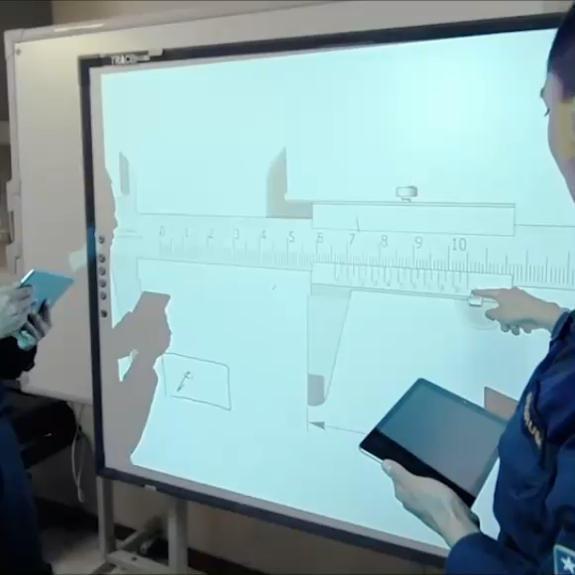
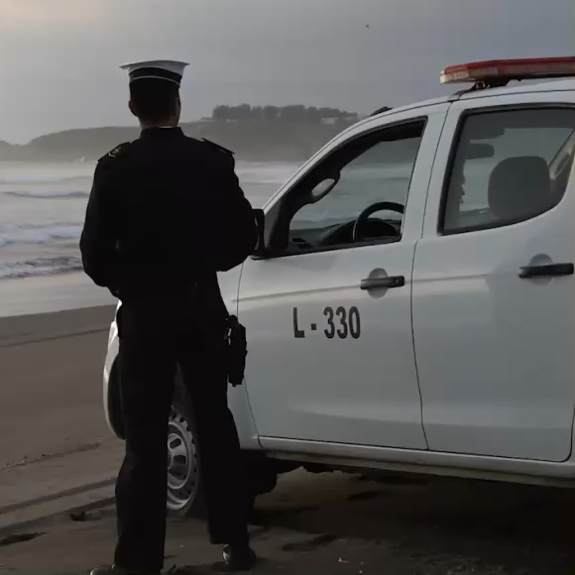
Podrás postular a los cursos de
Nuevo
Grumete
Infante de Marina
Grumete
Naval
Grumete
Litoral

Slide 6
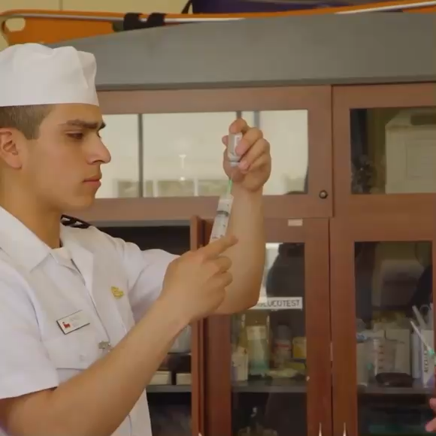
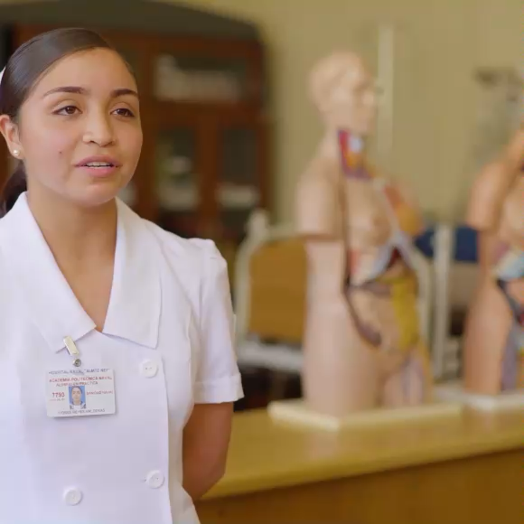
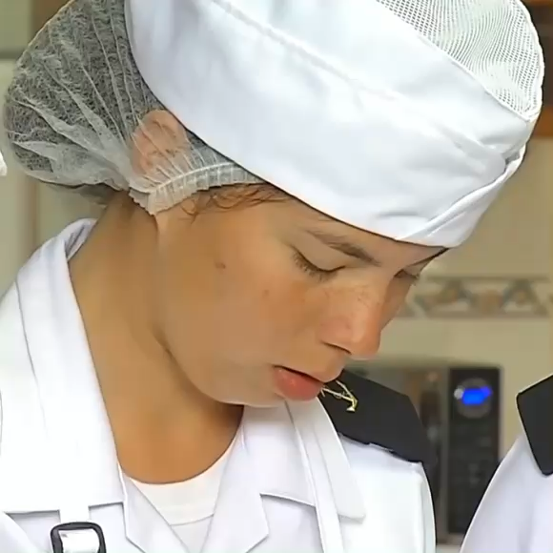
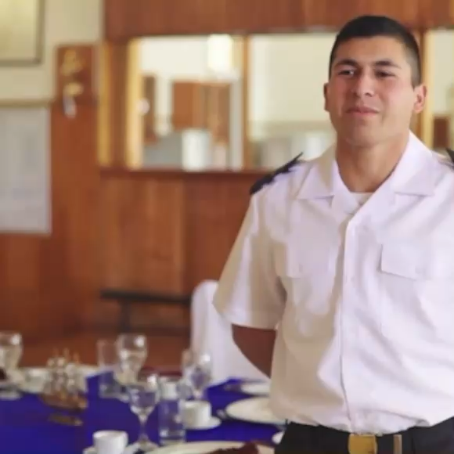
Podrás postular a los cursos de
Grumete
Sanidad Naval
Grumete
Sanidad Dental
Grumete
Cocinero
Grumete
Mayordomo

Slide 7
¿Que quieres para tu futuro?
Servir a la patria
Gratuidad
Estabilidad económica y laboral
Título Técnico Nivel Superior
Marcar tendencia
Viajar y conocer
Sistema de salud y bienestar propio

Slide 8
Requisitos de Postulación
Ser chileno.
Salud, condición física y psicológica compatibles con las exigencias de la vida militar.
No estar inhabilitado para el ejercicio de funciones o cargo públicos ni hallarse condenado (No registrar antecedentes penales).
No pertenecer a partidos políticos.
Ser menor de 25 años al 1° de enero del 2025.
No estar casado ni haber celebrado acuerdo de unión civil.
No tener hijos.
Contar con Licencia de Enseñanza Media al 1º de enero del año de ingreso.

Slide 9

Proceso de Postulación
Paso 1
Crea tu cuenta en www.admisionarmada.cl
Paso 2
Postula a la Escuela de Grumetes y escoge dos cursos de preferencia. Recuerda revisar todos tus datos antes de postular.
Paso 3
Paga tu inscripción de $6.000 antes del 21 JULIO 2024.
Ingresa al código QR para efectuar tu postulación
Escribe a admision@armada.cl si necesitas ayuda

Slide 10
Etapas de Selección
Etapa 1
27 y 28 JUL 2024
Presentación de Documentación, verificación de requisitos y validación de postulantes.
Etapa 2
19 AGO a 06 SEPT 2024
Evaluación psicológica, Evaluación oftalmológica y
Declaración de Antecedentes Personales.
Etapa 3
04 a 22 NOV 2024
Exámenes de conocimientos, Entrevista personal, Pruebas de Suficiencia Física, Evaluación médica/dental y Exámenes médicos complementarios.
Revista médica final y acuartelamiento.
06 a 07 FEB 2025

Slide 11
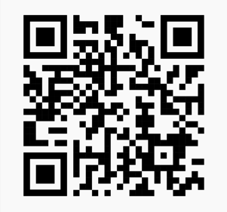
¡TODO COMIENZA AQUÍ!
Postula en www.admisionarmada.cl

